Slide 1
Python金融数据分析教程
解放你的python编程能力
课程介绍
PKUJohnson@quantos.org
1

Slide 2
课程目标
通过本课程学习，你将获得
python编程的基础知识
使用python进行金融数据分析的实战技能
大量有业务价值的分析案例和源代码
相关的金融概念和知识
Python
编程能力
金融数据
分析能力
业务实战
能力
有用

Slide 3
适用人群
本课程不需要您拥有计算机学位或者编程基础，但您需要
对学习python编程有兴趣
喜欢自动动手解决问题
对金融数据分析感兴趣，有一定的金融知识就更好
特别适合有金融数据分析需要的
金融相关专业学生、爱好者
对金融业务有兴趣的技术工程师
金融机构专业人士，如研究员、分析师、交易员

Slide 4
教学方法
本课程采用互动模式进行教学
视频教学，采用闯关模式，共20关，每关大约10-15分钟
每关讲解一个金融数据分析的实战案例，同时讲解使用的python知识点
提供样例代码，供学习时练习
最后提供闯关作业，完成后即可通关
案例讲解
Python
知识点讲解
闯关作业
1
2
3

Slide 5
教学计划
关卡 | 内容
1 | 了解python
2 | 所见所得：金融数据图形展示
3 | 水天一色：如何在一副图中展示多项数据
4 | 巧妇难为无米之炊：如何高效获取金融数据
5 | 为我所用：金融数据的读取和存储
课程内容还在持续设计中

Slide 6
下期预告
第1关 了解Python
了解Python的历史、语言特点
准备好Python的学习环境
编写自己的第一个Python应用程序
关卡 | 内容
1 | 了解python
2 | 所见所得：金融数据图形展示
3 | 水天一色：如何在一副图中展示多项数据
4 | 巧妇难为无米之炊：如何高效获取金融数据
5 | 为我所用：金融数据的读取和存储

Slide 7
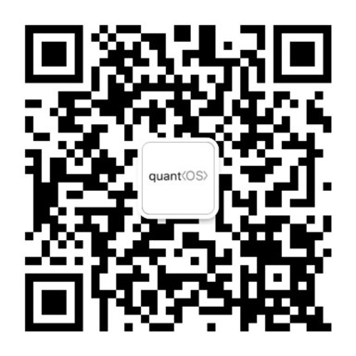
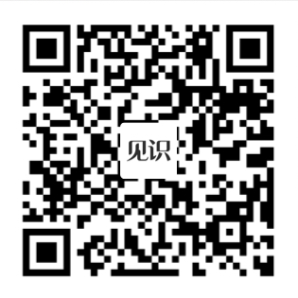
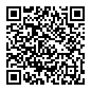
欢迎访问https://www.quantos.org

